Slide 1
তারিখঃ ০৮ জানুয়ারী ২০২০
আজকের ক্লাশে সবাইকে স্বাগত
মোসাঃ ফরিদা ইয়াসমিন সহকারী শিক্ষক গুঠইল মডেল সরকারী প্রাথমিক বিদ্যালয় নাচোল, চাঁপাই নবাবগঞ্জ

Slide 2
পরিচিতি
তারিখঃ ০৮ জানুয়ারী ২০২০
মোসাঃ ফরিদা ইয়াসমিন
শ্রেণিঃ তৃতীয়
বিষয়ঃ প্রাথমিক বিজ্ঞান
অধ্যায়ঃ ০৩
পাঠঃ বিভিন্ন ধরনের পদার্থ
সময়ঃ ৩৫ মিনিট
তারিখঃ ০৮/০১/২০২০
সহকারী শিক্ষক
গুঠইল মডেল সঃ প্রাঃ বিদ্যালয়
নাচোল, চাঁপাই নবাবগঞ্জ
ইমেইলঃ foridapti1982@ gmail.com
মোসাঃ ফরিদা ইয়াসমিন সহকারী শিক্ষক গুঠইল মডেল সরকারী প্রাথমিক বিদ্যালয় নাচোল, চাঁপাই নবাবগঞ্জ

Slide 3
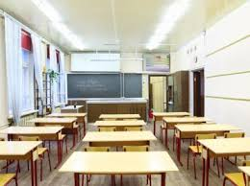
তারিখঃ ০৮ জানুয়ারী ২০২০
নিচের ছবিগুলো কিসের?
শ্রেণিকক্ষের মধ্যে কি কি দেখছ?
মোসাঃ ফরিদা ইয়াসমিন সহকারী শিক্ষক গুঠইল মডেল সরকারী প্রাথমিক বিদ্যালয় নাচোল, চাঁপাই নবাবগঞ্জ

Slide 4
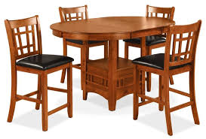
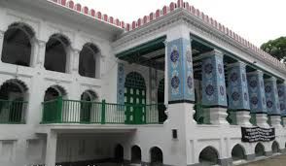
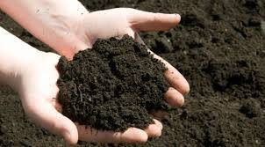
তারিখঃ ০৮ জানুয়ারী ২০২০
নিচের ছবিগুলো লক্ষ করঃ
চেয়ার-টেবিল
দালান
মাটি
চেয়ার-টেবিল, দালান,মাটি এগুলোকে কী বলে?
বিভিন্ন ধরনের পদার্থ
মোসাঃ ফরিদা ইয়াসমিন সহকারী শিক্ষক গুঠইল মডেল সরকারী প্রাথমিক বিদ্যালয় নাচোল, চাঁপাই নবাবগঞ্জ

Slide 5
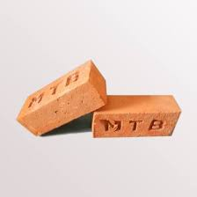
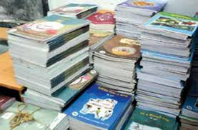
তারিখঃ ০৮ জানুয়ারী ২০২০
আজকের পাঠ
বিভিন্ন ধরনের পদার্থ
মোসাঃ ফরিদা ইয়াসমিন সহকারী শিক্ষক গুঠইল মডেল সরকারী প্রাথমিক বিদ্যালয় নাচোল, চাঁপাই নবাবগঞ্জ

Slide 6
তারিখঃ ০৮ জানুয়ারী ২০২০
শিখনফল
১৬.১.১ পদার্থের তিন অবস্থার বৈশিষ্ট্য বলতে পারবে।
মোসাঃ ফরিদা ইয়াসমিন সহকারী শিক্ষক গুঠইল মডেল সরকারী প্রাথমিক বিদ্যালয় নাচোল, চাঁপাই নবাবগঞ্জ

Slide 7
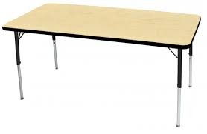
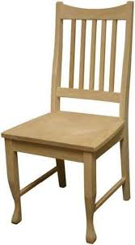
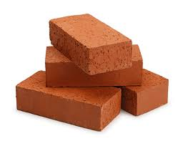
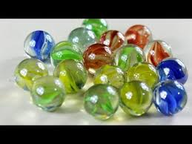
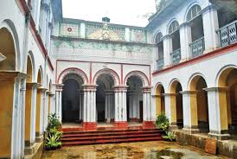
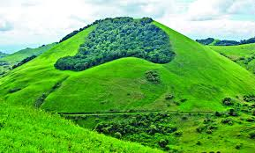
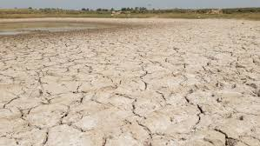
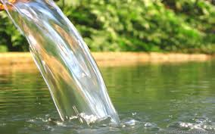
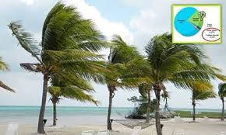
তারিখঃ ০৮ জানুয়ারী ২০২০
নিচের ছবিগুলোতে কি কি দেখতে পাচ্ছ?
টেবিল
চেয়ার
বই
পেনসিল
মার্বেল
ইট
দালান
পাহাড়
মাটি
বায়ু
পানি
মোসাঃ ফরিদা ইয়াসমিন সহকারী শিক্ষক গুঠইল মডেল সরকারী প্রাথমিক বিদ্যালয় নাচোল, চাঁপাই নবাবগঞ্জ

Slide 8
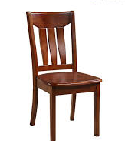
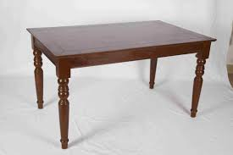
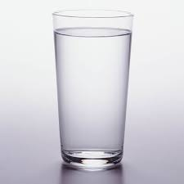
তারিখঃ ০৮ জানুয়ারী ২০২০
নিচের ছবিগুলো লক্ষ করঃ
চেয়ার
টেবিল
গ্লাস
ব্লাকবোর্ড
চেয়ার, টেবিল, ব্লাকবোর্ড, গ্লাস এগুলো কী দিয়ে তৈরি?
এগুলো পদার্থ দিয়ে তৈরি।
মোসাঃ ফরিদা ইয়াসমিন সহকারী শিক্ষক গুঠইল মডেল সরকারী প্রাথমিক বিদ্যালয় নাচোল, চাঁপাই নবাবগঞ্জ

Slide 9
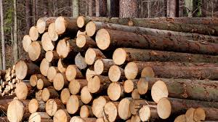
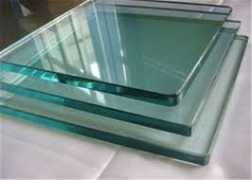
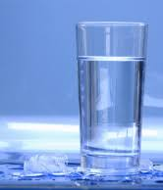
তারিখঃ ০৮ জানুয়ারী ২০২০
নিচের ছবিগুলো লক্ষ করঃ
কাঠ দিয়ে তৈরি হয় চেয়ার
কাঠ
চেয়ার
আবার কাচ দিয়ে তৈরি হয় পানির গ্লাস
গ্লাস
কাচ
মোসাঃ ফরিদা ইয়াসমিন সহকারী শিক্ষক গুঠইল মডেল সরকারী প্রাথমিক বিদ্যালয় নাচোল, চাঁপাই নবাবগঞ্জ

Slide 10
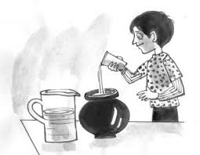
তারিখঃ ০৮ জানুয়ারী ২০২০
নিচের ছবিগুলো লক্ষ করঃ
পদার্থের ওজন আছে এবং তা জায়গা দখল করে।
মোসাঃ ফরিদা ইয়াসমিন সহকারী শিক্ষক গুঠইল মডেল সরকারী প্রাথমিক বিদ্যালয় নাচোল, চাঁপাই নবাবগঞ্জ

Slide 11
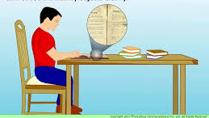
তারিখঃ ০৮ জানুয়ারী ২০২০
একক কাজ
পদার্থ কী ?
যা জায়গা দখল করে এবং যার ওজন আছে তাকে পদার্থ বলে।
মোসাঃ ফরিদা ইয়াসমিন সহকারী শিক্ষক গুঠইল মডেল সরকারী প্রাথমিক বিদ্যালয় নাচোল, চাঁপাই নবাবগঞ্জ

Slide 12
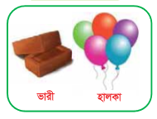
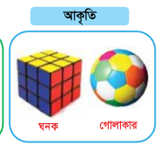
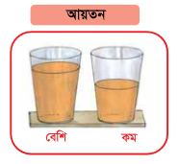
তারিখঃ ০৮ জানুয়ারী ২০২০
নিচের ছবিগুলোতে কী দেখছ?
ওজন
আকৃতি
আয়তন
সকল পদার্থের কিছু না কিছু সাধারণ বৈশষ্ট্য আছে। এগুলো হলো আকার,আকৃতি ও আয়তন।
এদের ওজন আছে এবং জায়গা দখল করে।
মোসাঃ ফরিদা ইয়াসমিন সহকারী শিক্ষক গুঠইল মডেল সরকারী প্রাথমিক বিদ্যালয় নাচোল, চাঁপাই নবাবগঞ্জ

Slide 13
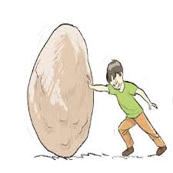
তারিখঃ ০৮ জানুয়ারী ২০২০
নিচের ছবিতে কী দেখছ?
এদের ওজন আছে এবং জায়গা দখল করে। কোনোটা ভারী,কোনোটা হালকা।
মোসাঃ ফরিদা ইয়াসমিন সহকারী শিক্ষক গুঠইল মডেল সরকারী প্রাথমিক বিদ্যালয় নাচোল, চাঁপাই নবাবগঞ্জ

Slide 14
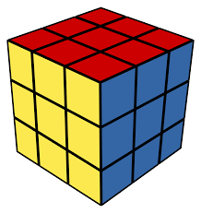
তারিখঃ ০৮ জানুয়ারী ২০২০
নিচের ছবিতে কী দেখছ?
গোল আকৃতির
চৌকা আকৃতির
মোসাঃ ফরিদা ইয়াসমিন সহকারী শিক্ষক গুঠইল মডেল সরকারী প্রাথমিক বিদ্যালয় নাচোল, চাঁপাই নবাবগঞ্জ

Slide 15
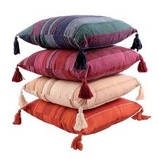
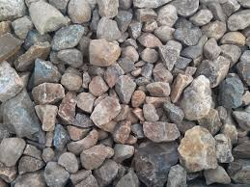
তারিখঃ ০৮ জানুয়ারী ২০২০
নিচের ছবিতে কী দেখছ?
নরম আকৃতির
শক্ত আকৃতির
মোসাঃ ফরিদা ইয়াসমিন সহকারী শিক্ষক গুঠইল মডেল সরকারী প্রাথমিক বিদ্যালয় নাচোল, চাঁপাই নবাবগঞ্জ

Slide 16
তারিখঃ ০৮ জানুয়ারী ২০২০
জোড়ায় কাজ
পদার্থের তিনটি বৈশিষ্ট্য উল্লেখকর।
মোসাঃ ফরিদা ইয়াসমিন সহকারী শিক্ষক গুঠইল মডেল সরকারী প্রাথমিক বিদ্যালয় নাচোল, চাঁপাই নবাবগঞ্জ

Slide 17
তারিখঃ ০৮ জানুয়ারী ২০২০
দলগত কাজ
জিনিসের নাম | কী দিয়ে তৈরি
বেঞ্চ | কাঠ, তারকাঁটা/পেরেক
তোমার শ্রেণিকক্ষের ভেতরের ও বাইরের বিভিন্ন জিনিসের তালিকা তৈরি কর। জিনিসগুলো কী দিয়ে তৈরি তা ছকে লেখ।
মোসাঃ ফরিদা ইয়াসমিন সহকারী শিক্ষক গুঠইল মডেল সরকারী প্রাথমিক বিদ্যালয় নাচোল, চাঁপাই নবাবগঞ্জ

Slide 18
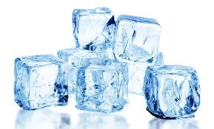
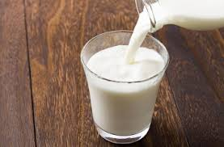
তারিখঃ ০৮ জানুয়ারী ২০২০
নিচের ছবিতে কী দেখছ?
বিভিন্ন ধরনের পদার্থ
কঠিন
তরল
বায়বীয়
মোসাঃ ফরিদা ইয়াসমিন সহকারী শিক্ষক গুঠইল মডেল সরকারী প্রাথমিক বিদ্যালয় নাচোল, চাঁপাই নবাবগঞ্জ

Slide 19
তারিখঃ ০৮ জানুয়ারী ২০২০
নিচের ছবিতে কী দেখছ?
কঠিন পদার্থ
কঠিন পদার্থের নির্দিষ্ট আয়তন এবং আকার থাকে।
মোসাঃ ফরিদা ইয়াসমিন সহকারী শিক্ষক গুঠইল মডেল সরকারী প্রাথমিক বিদ্যালয় নাচোল, চাঁপাই নবাবগঞ্জ

Slide 20
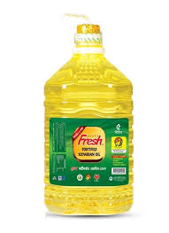
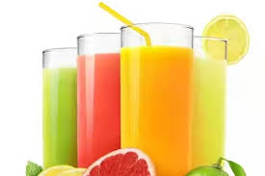
তারিখঃ ০৮ জানুয়ারী ২০২০
নিচের ছবিতে কী দেখছ?
তরল পদার্থ
তরল পদার্থের নির্দিষ্ট আয়তন আছে কিন্তু নির্দিষ্ট আকার থাকে না।
মোসাঃ ফরিদা ইয়াসমিন সহকারী শিক্ষক গুঠইল মডেল সরকারী প্রাথমিক বিদ্যালয় নাচোল, চাঁপাই নবাবগঞ্জ

Slide 21
তারিখঃ ০৮ জানুয়ারী ২০২০
নিচের ছবিতে কী দেখছ?
বেলুন
বায়বীয় পদার্থ
বায়বীয় পদার্থের নির্দিষ্ট কোনো আয়তন এবং আকার নেই।
মোসাঃ ফরিদা ইয়াসমিন সহকারী শিক্ষক গুঠইল মডেল সরকারী প্রাথমিক বিদ্যালয় নাচোল, চাঁপাই নবাবগঞ্জ

Slide 22
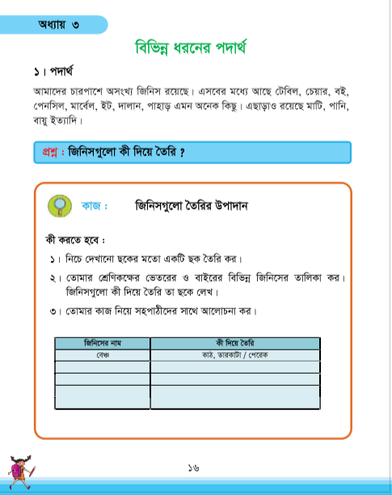
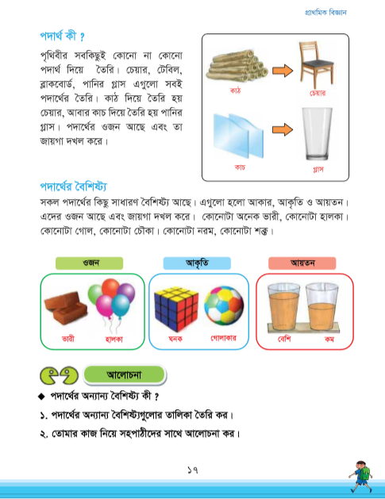
তারিখঃ ০৮ জানুয়ারী ২০২০
বইয়ের সাথে সংযোগ
পাঠ্য বইয়ের ১৬ ও১৭পৃষ্ঠা বের করে নীরবে পাঠ করঃ
মোসাঃ ফরিদা ইয়াসমিন সহকারী শিক্ষক গুঠইল মডেল সরকারী প্রাথমিক বিদ্যালয় নাচোল, চাঁপাই নবাবগঞ্জ

Slide 23
তারিখঃ ০৮ জানুয়ারী ২০২০
মূল্যায়ন
বাম পাশের বাক্যের সাথে ডান পাশের শব্দের মিল কর।
তরল পদার্থ
কঠিন পদার্থ
বায়বীয় পদার্থ
যে পদার্থের নির্দিষ্ট আয়তন এবং আকার থাকে
যে পদার্থ একটি বদ্ধ পাত্রের পুরো জায়গা দখল করে
যে পদার্থের নির্দিষ্ট আয়তন আছে কিন্তু নির্দিষ্ট আকার নেই
মোসাঃ ফরিদা ইয়াসমিন সহকারী শিক্ষক গুঠইল মডেল সরকারী প্রাথমিক বিদ্যালয় নাচোল, চাঁপাই নবাবগঞ্জ

Slide 24
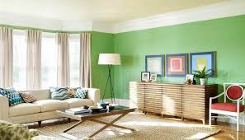
তারিখঃ ০৮ জানুয়ারী ২০২০
বাড়ির কাজ
একটি ছকে ছাতা কী দিয়ে তৈরি হয় তার একটি তালিকা করে নিয়ে আসবে।
মোসাঃ ফরিদা ইয়াসমিন সহকারী শিক্ষক গুঠইল মডেল সরকারী প্রাথমিক বিদ্যালয় নাচোল, চাঁপাই নবাবগঞ্জ

Slide 25
তারিখঃ ০৮ জানুয়ারী ২০২০
ধন্যবাদ
মোসাঃ ফরিদা ইয়াসমিন সহকারী শিক্ষক গুঠইল মডেল সরকারী প্রাথমিক বিদ্যালয় নাচোল, চাঁপাই নবাবগঞ্জ

